Slide 1

Разработка мобильного приложения для
семантической сегментации изображений
при построении панорамного изображения
Спирин Егор Сергеевич, 371 группа
Научный руководитель: ст. преп. Смирнов Михаил Николаевич

Slide 2
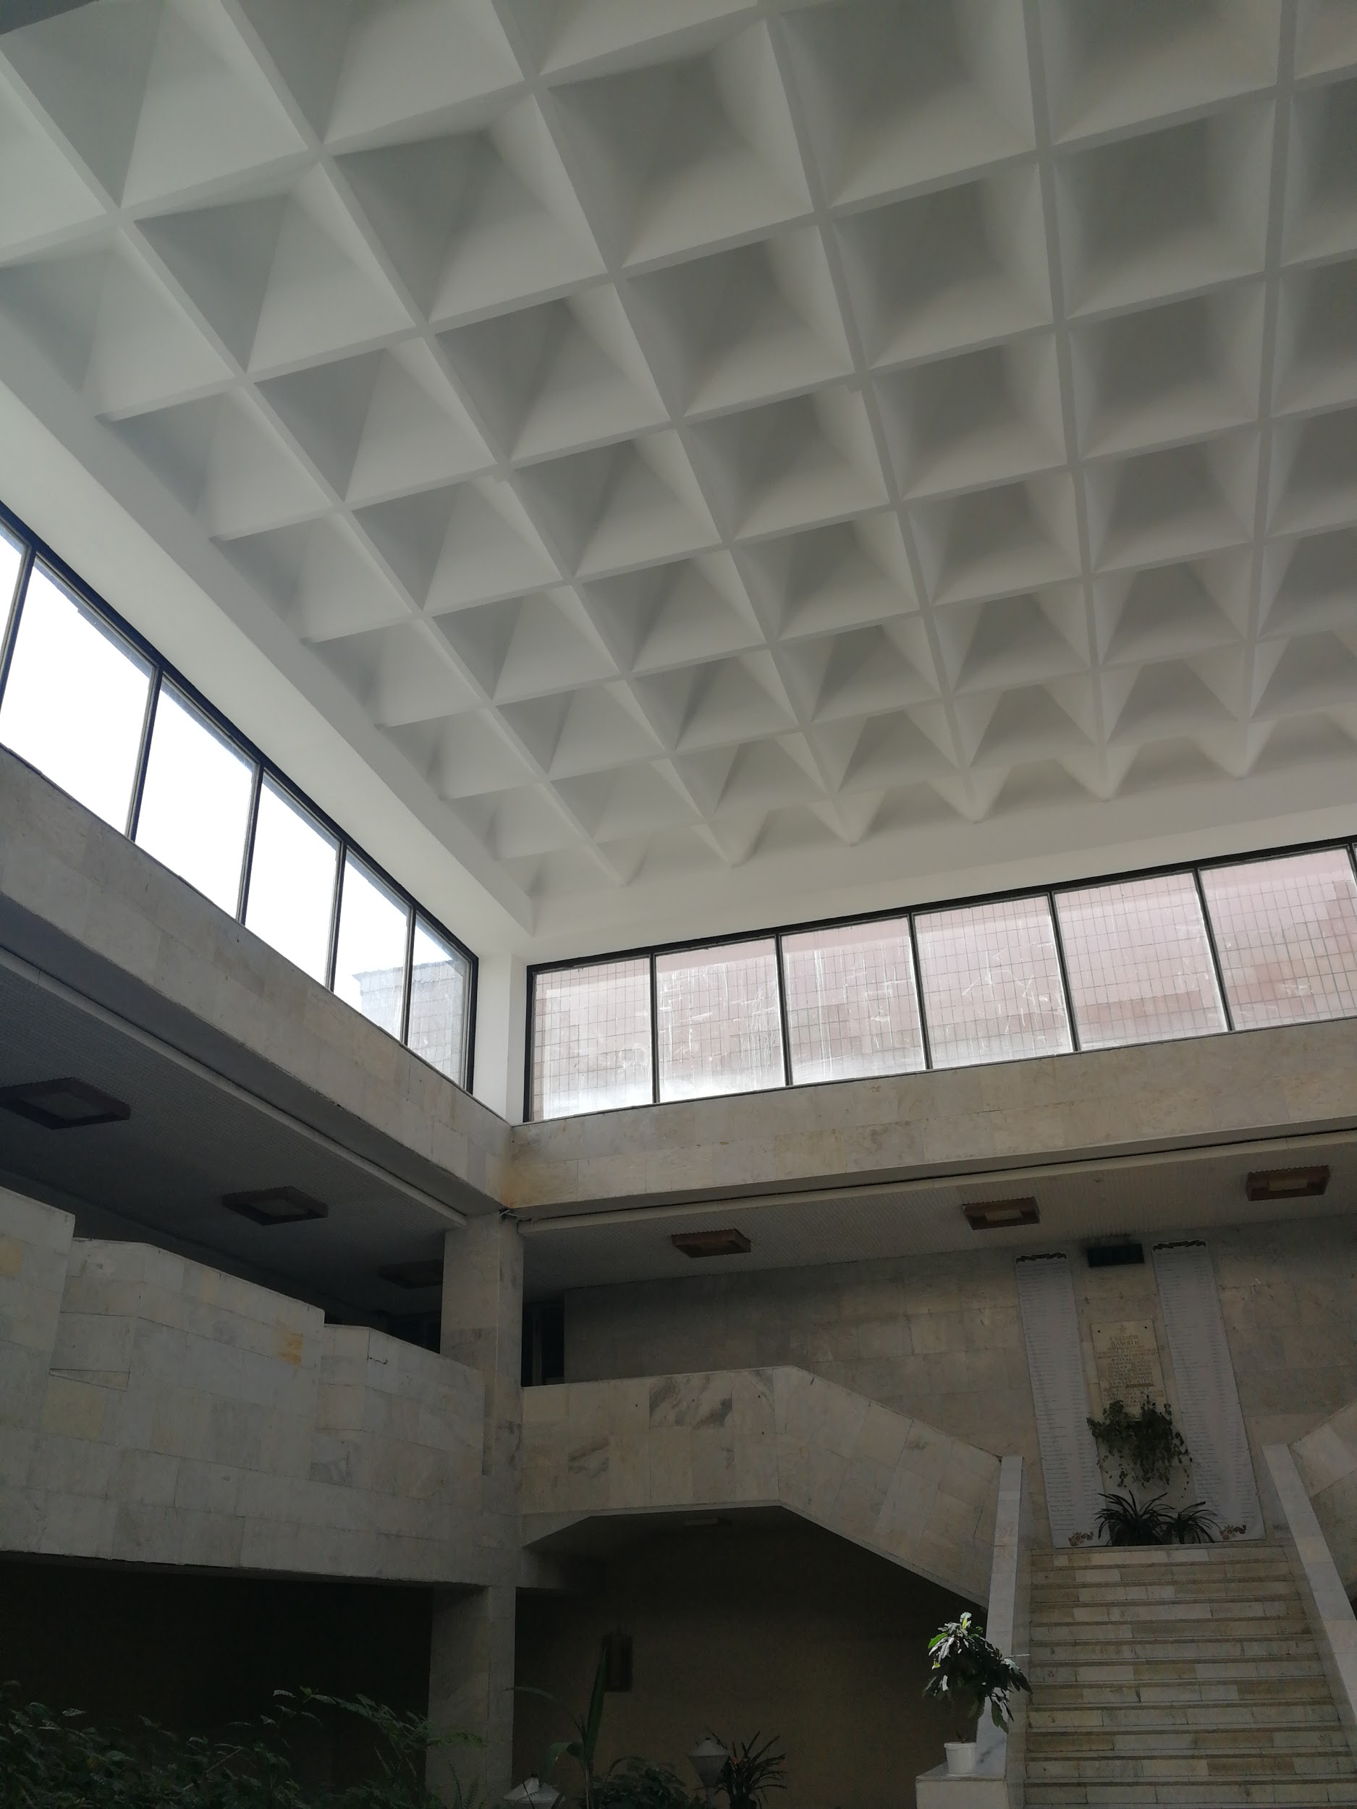
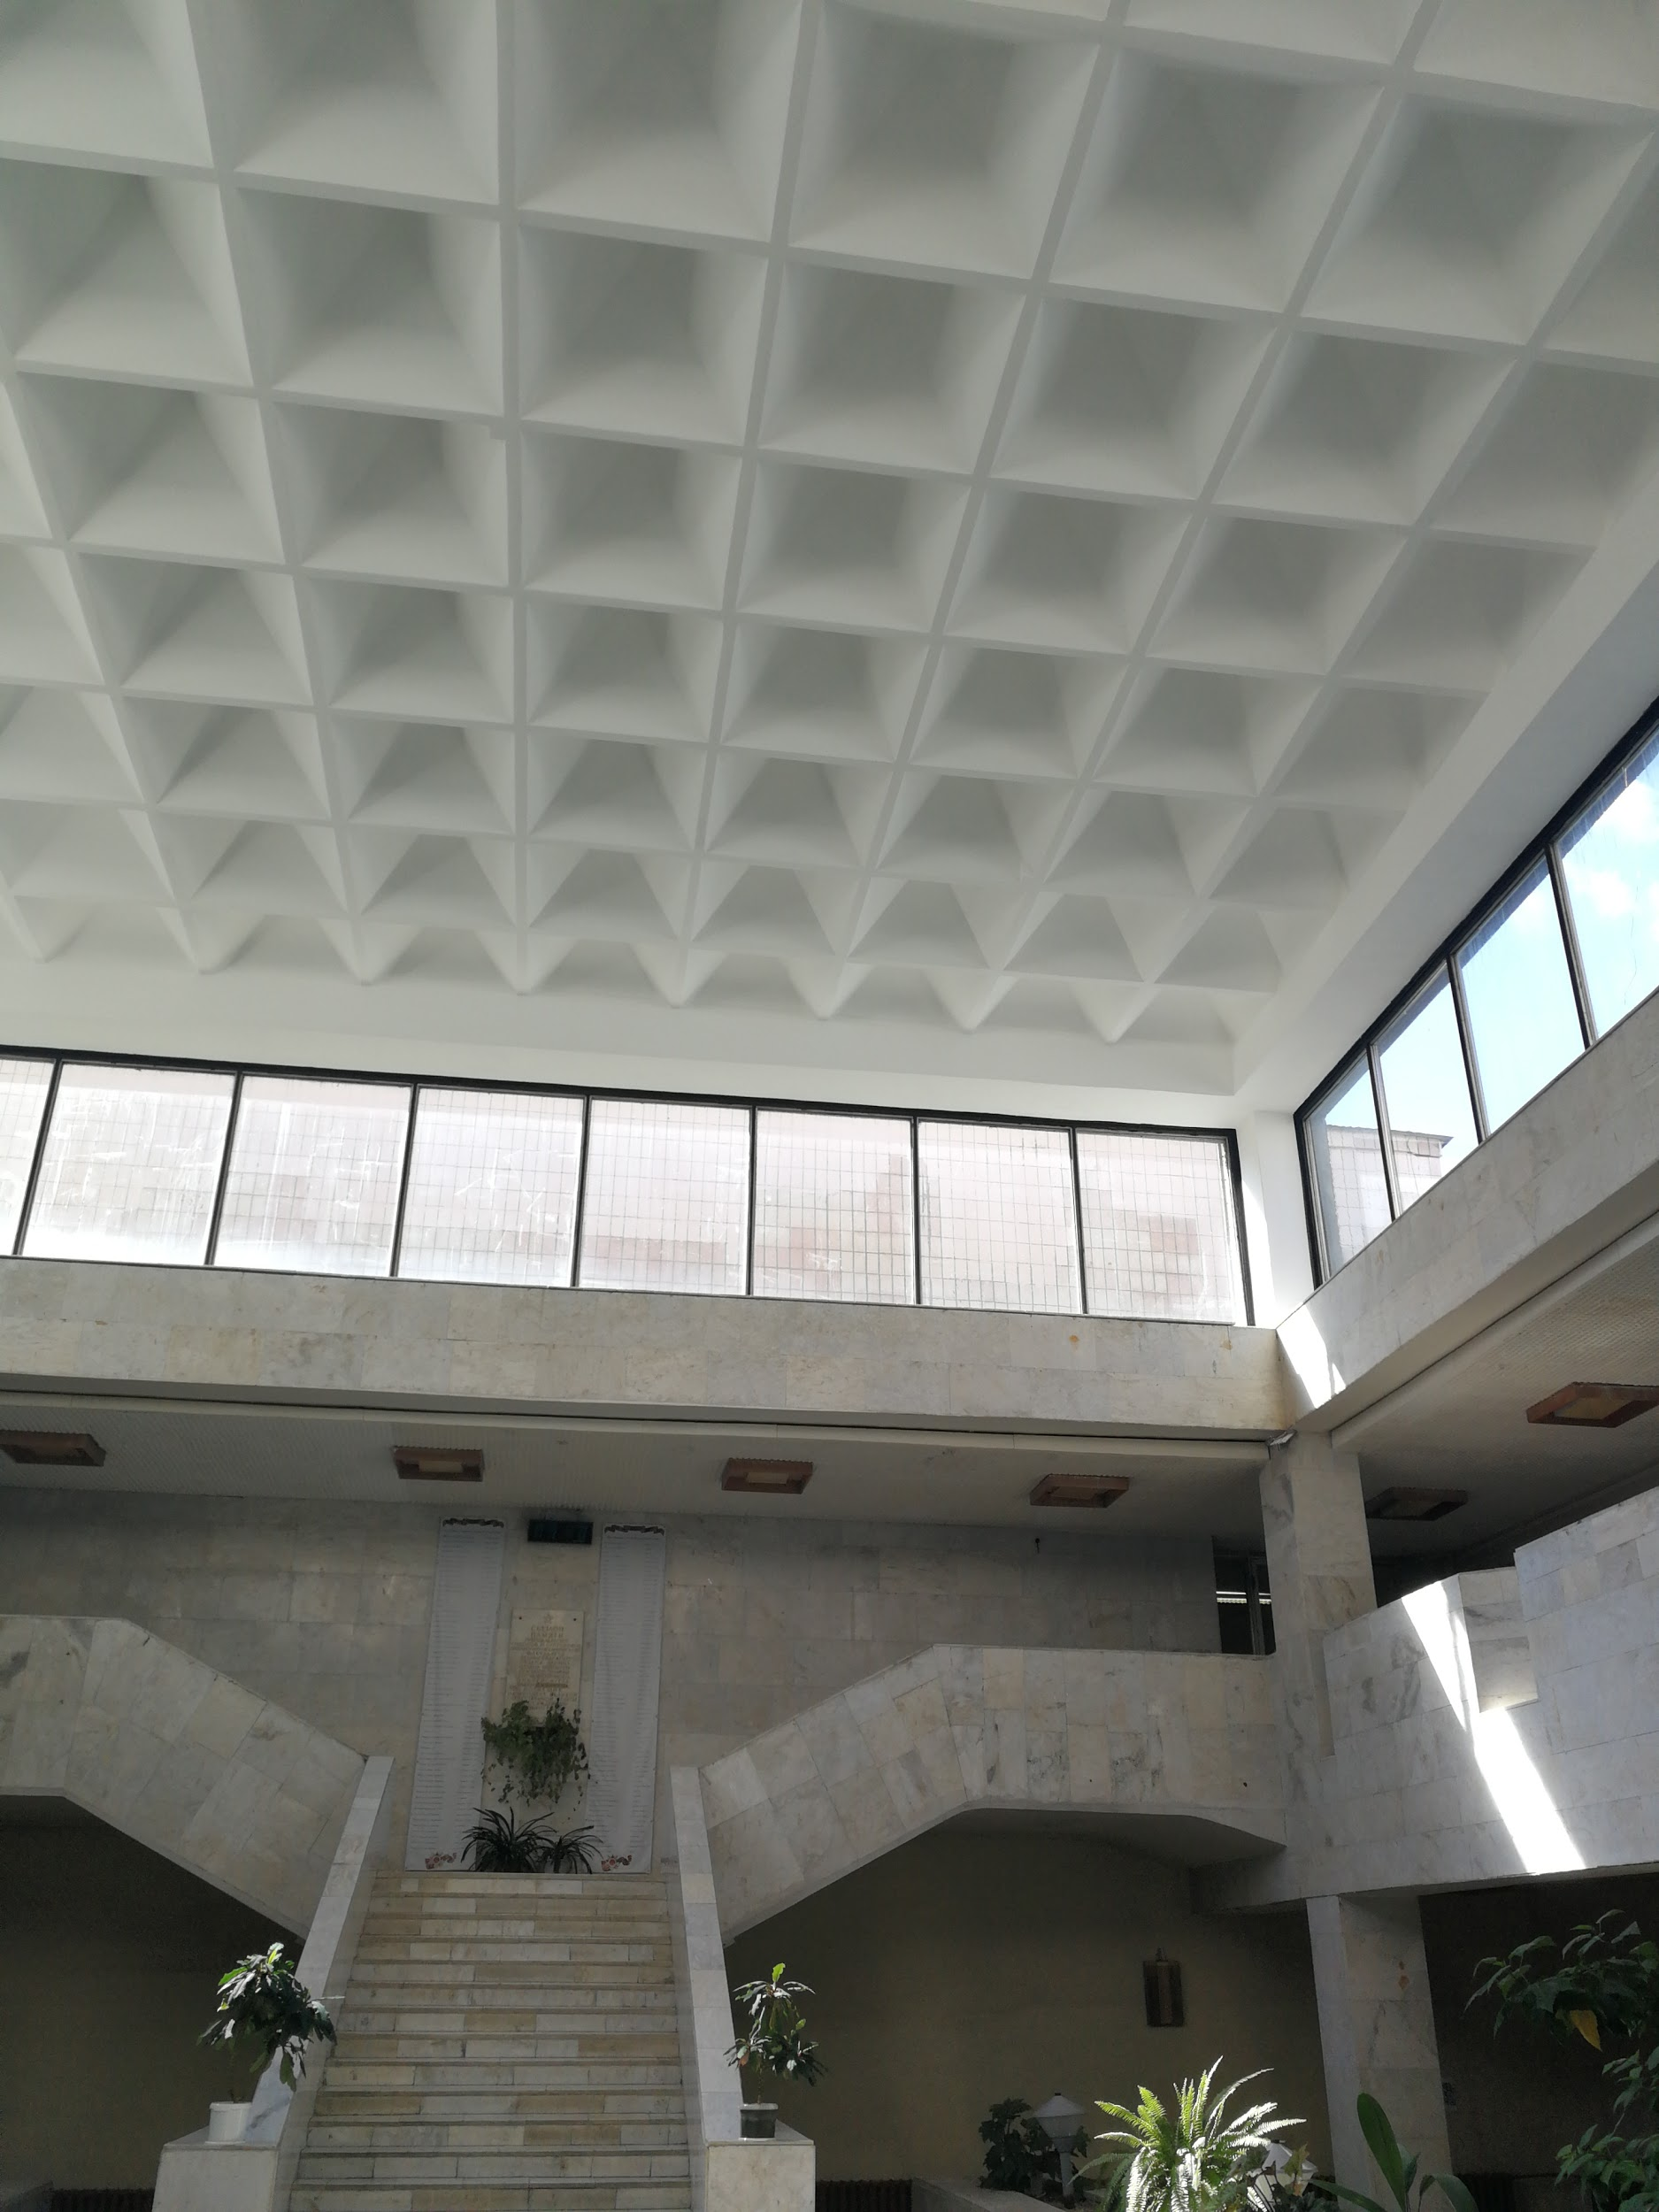
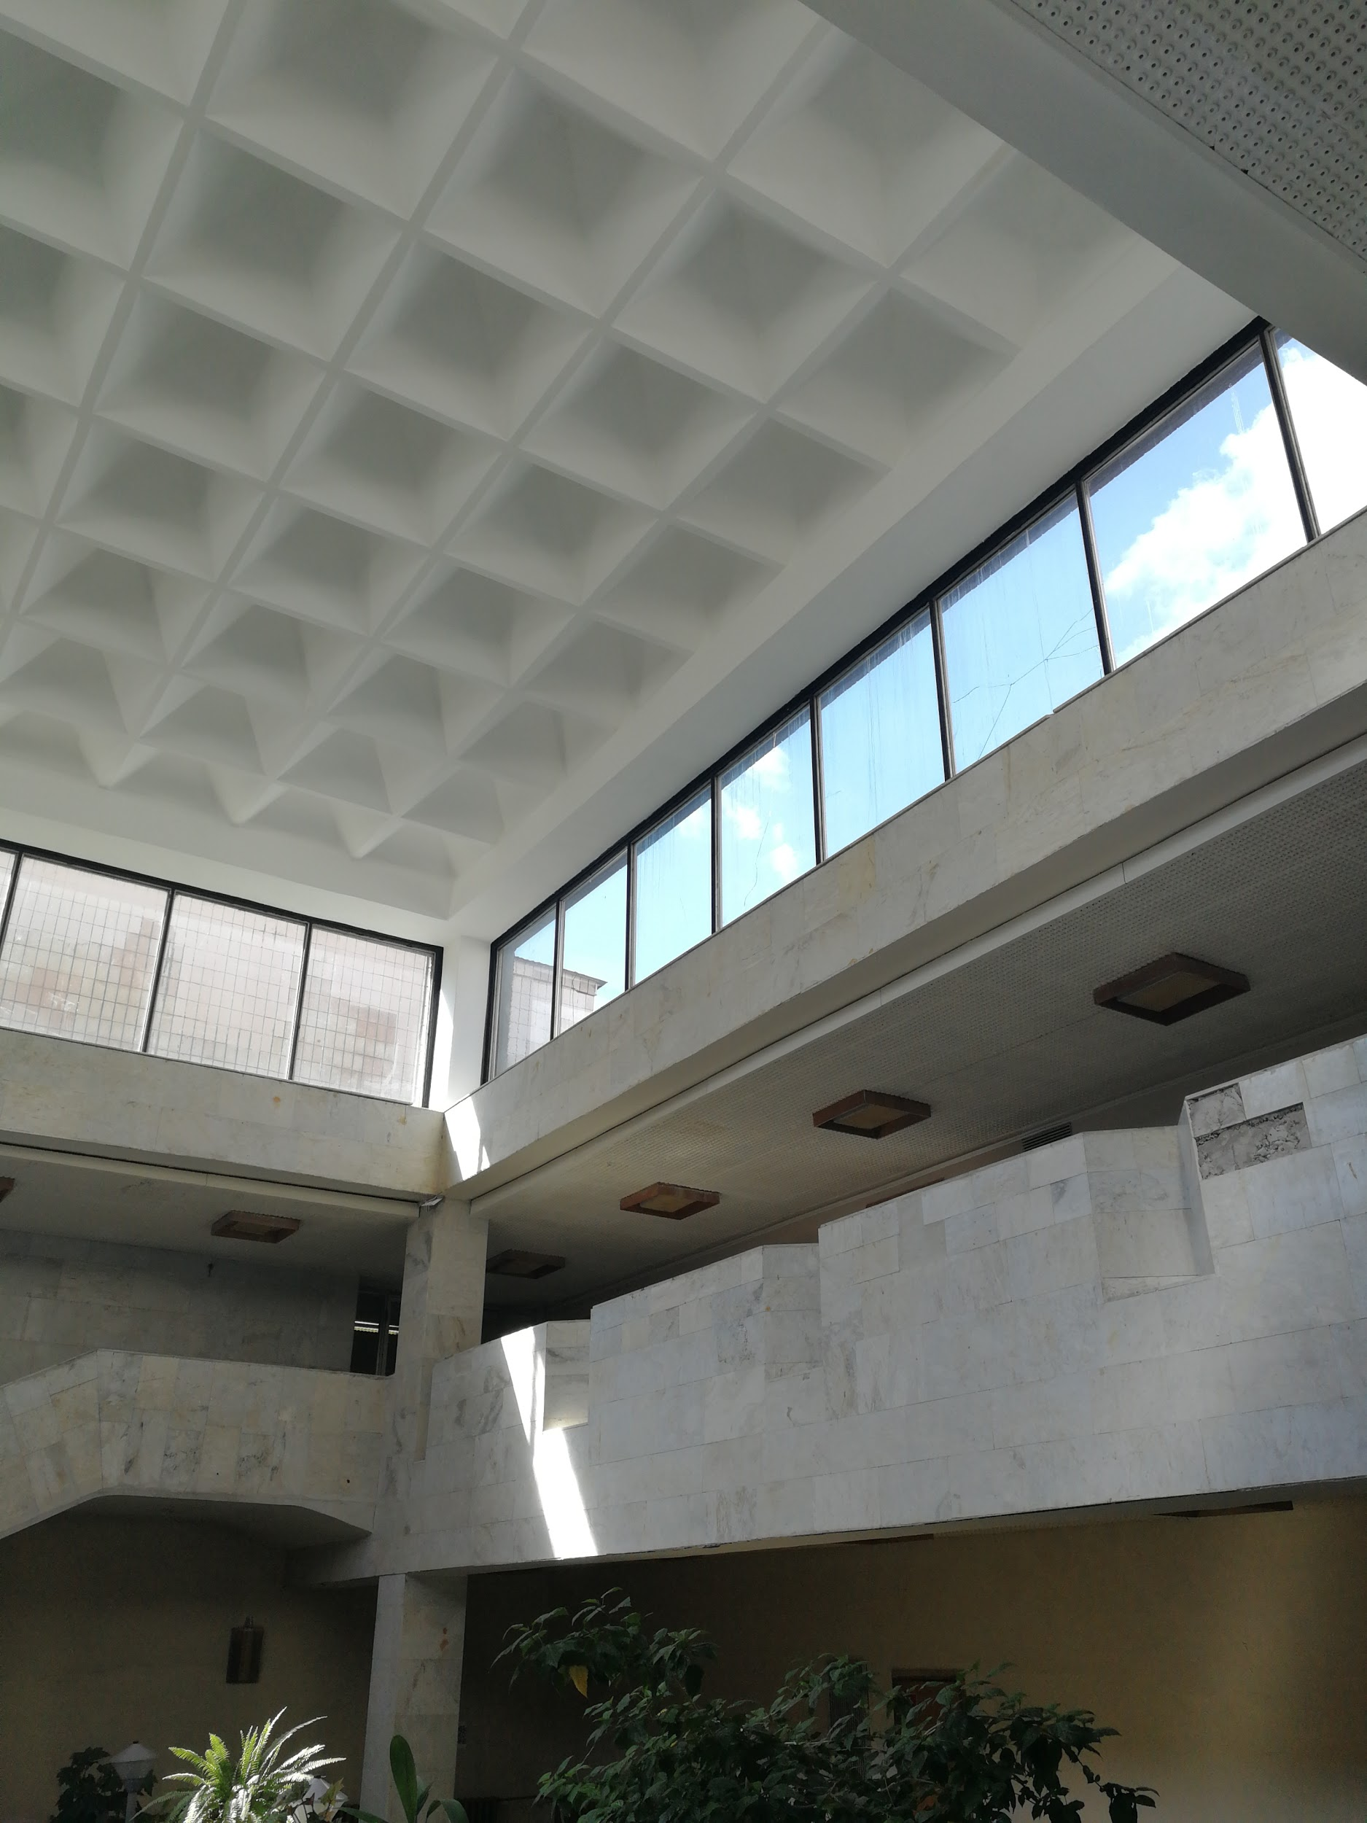
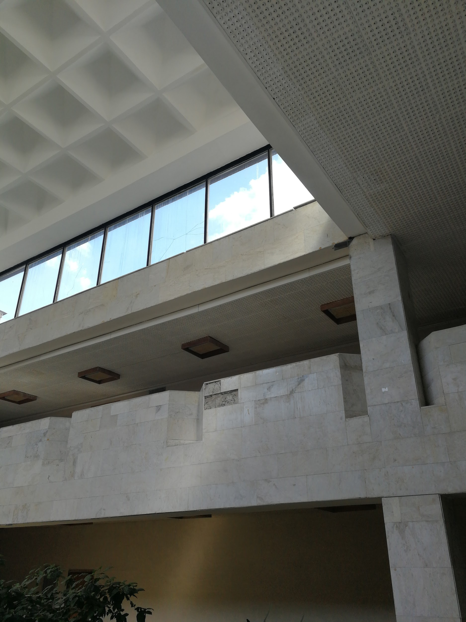
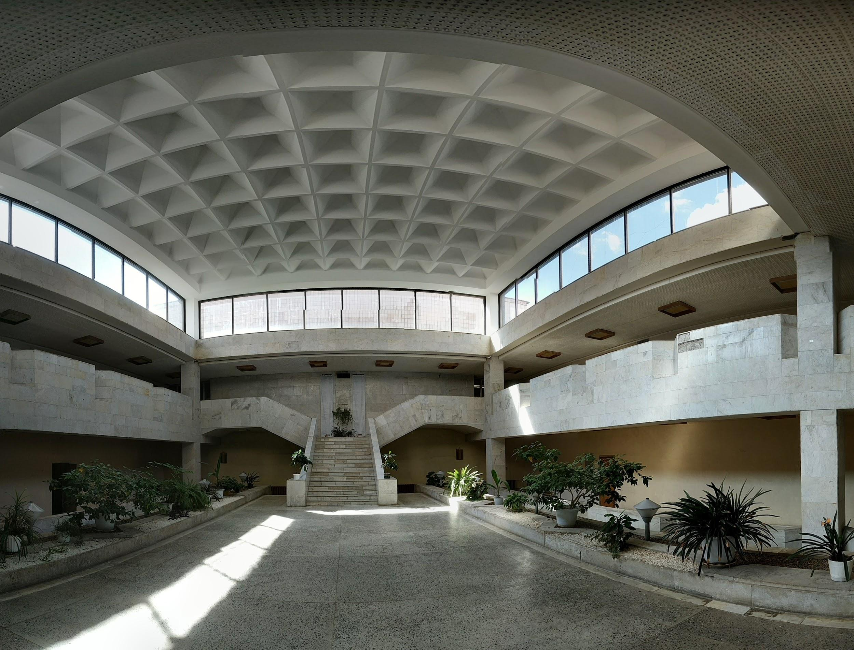
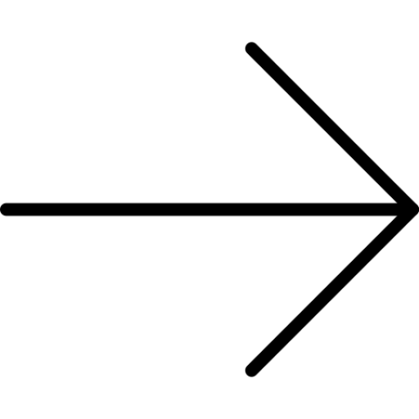
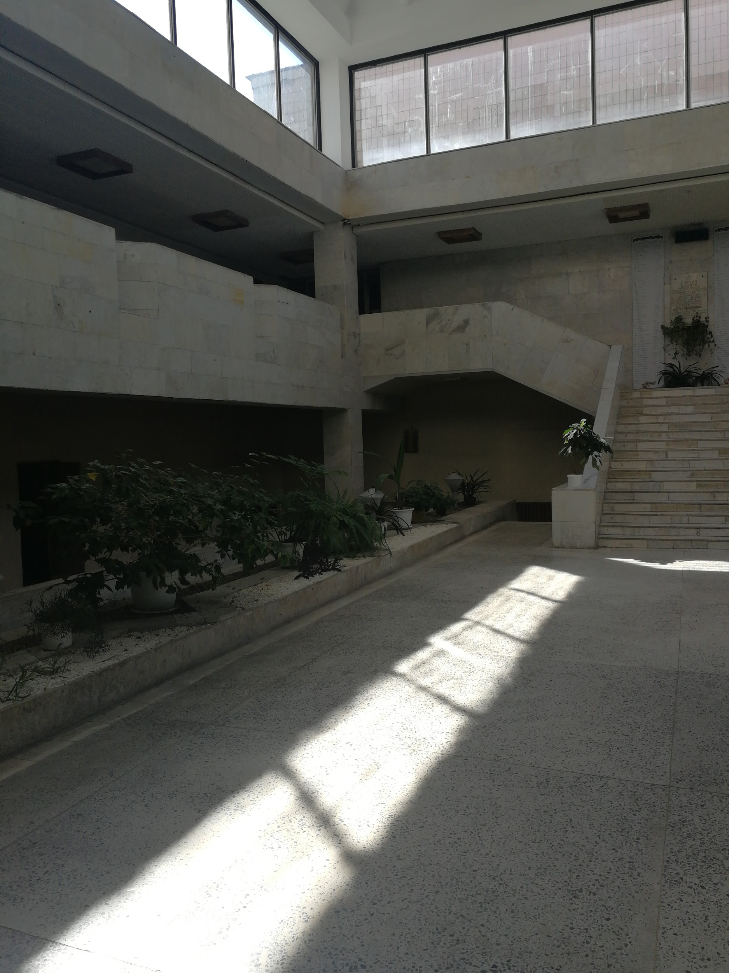
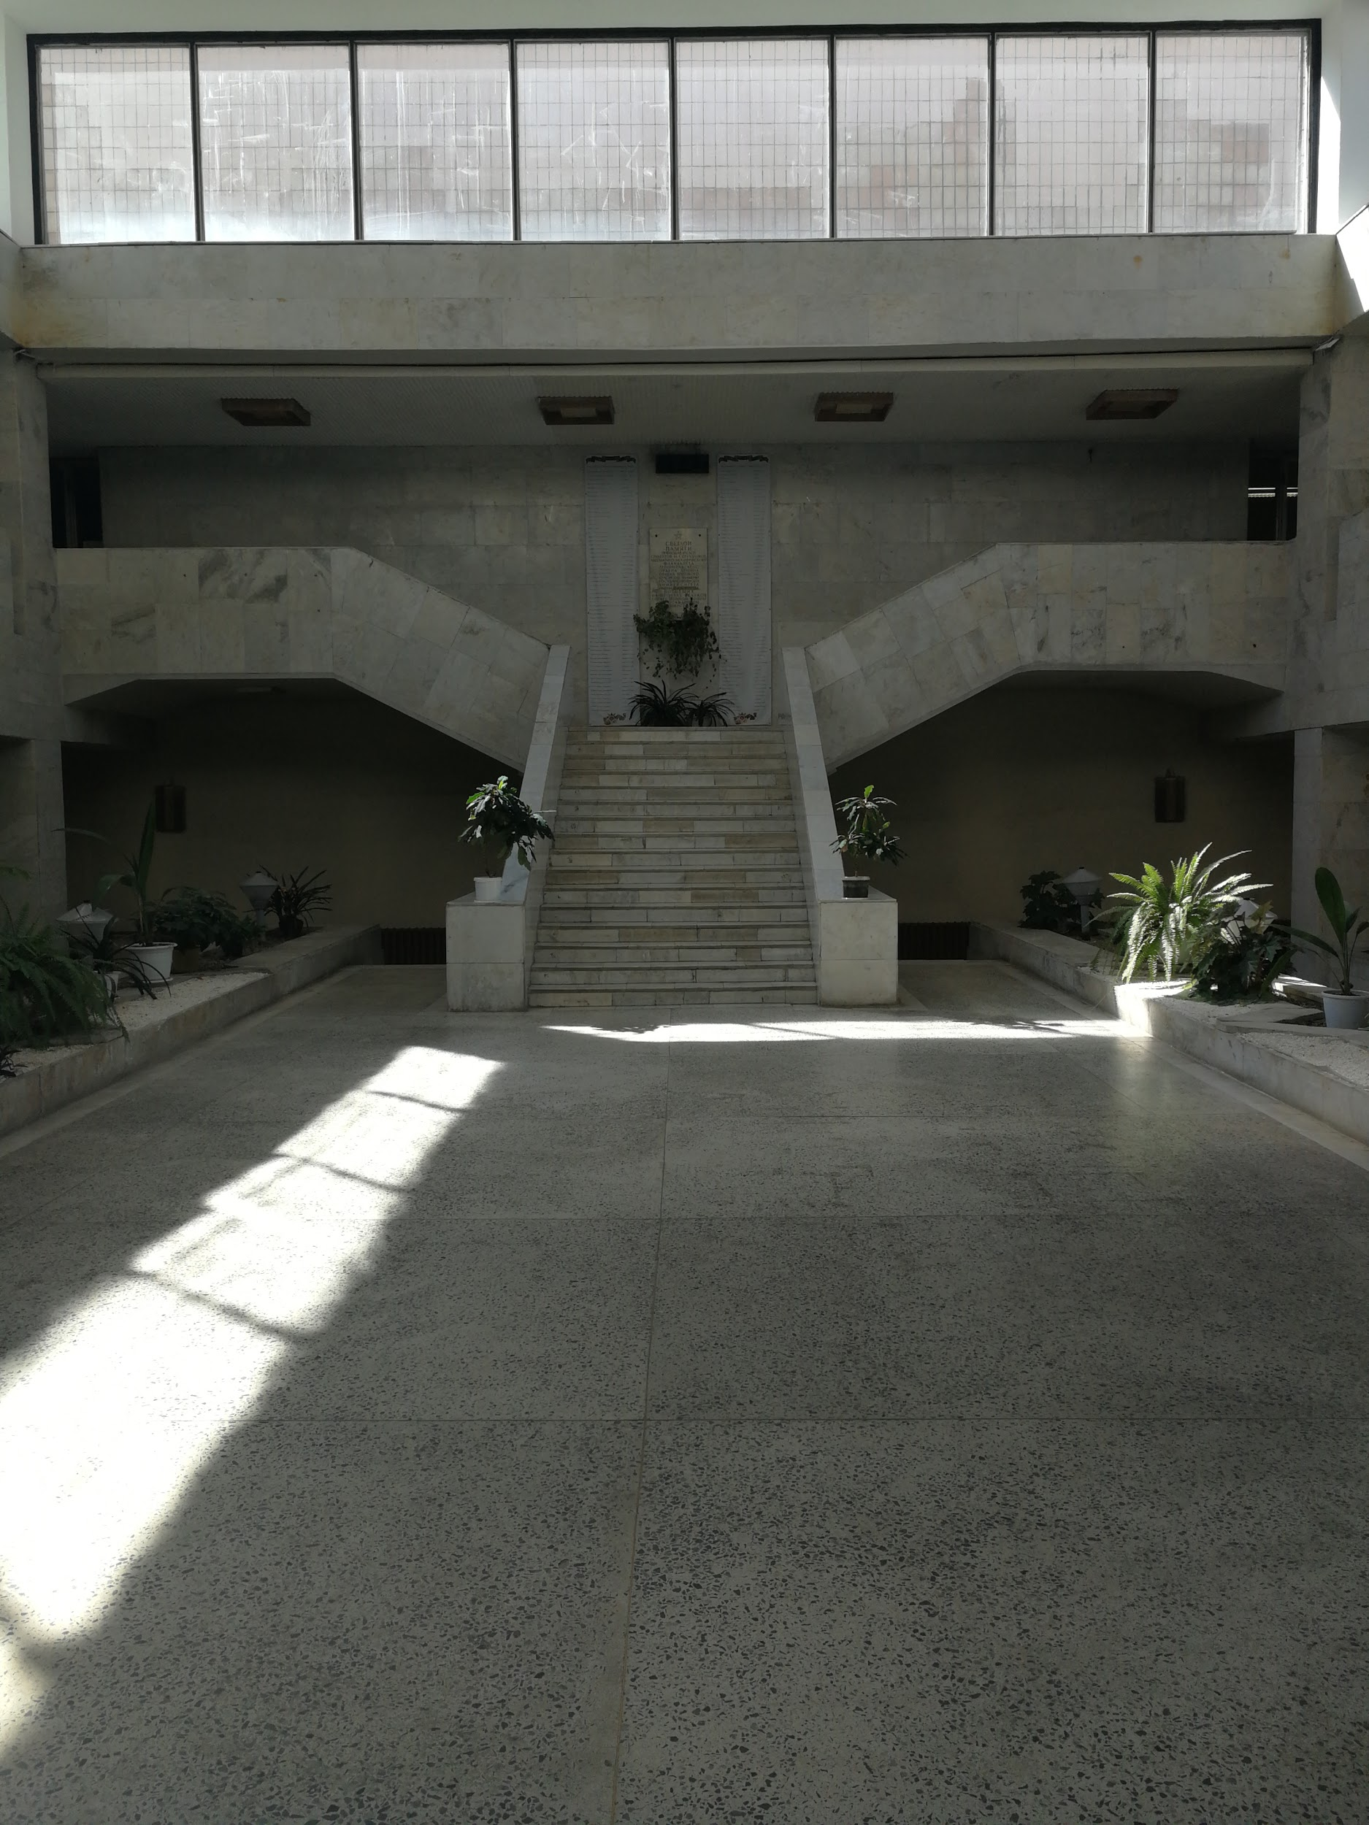
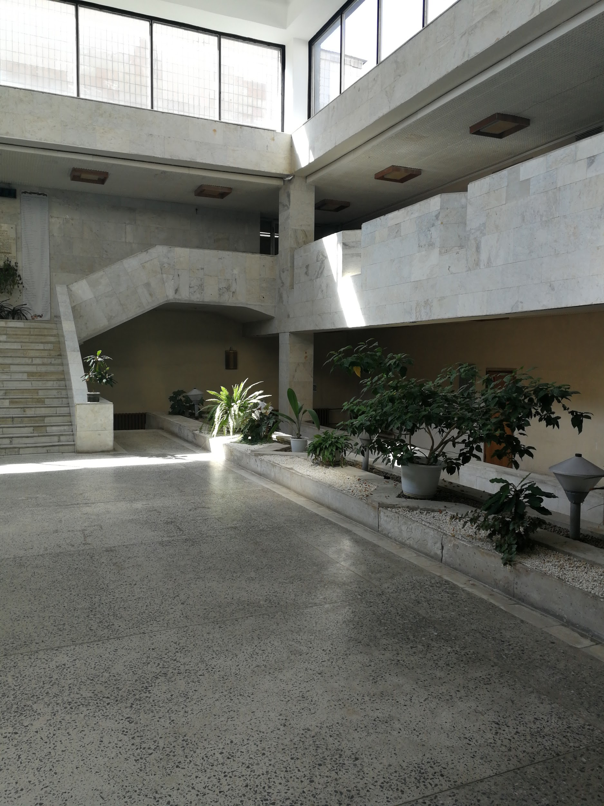
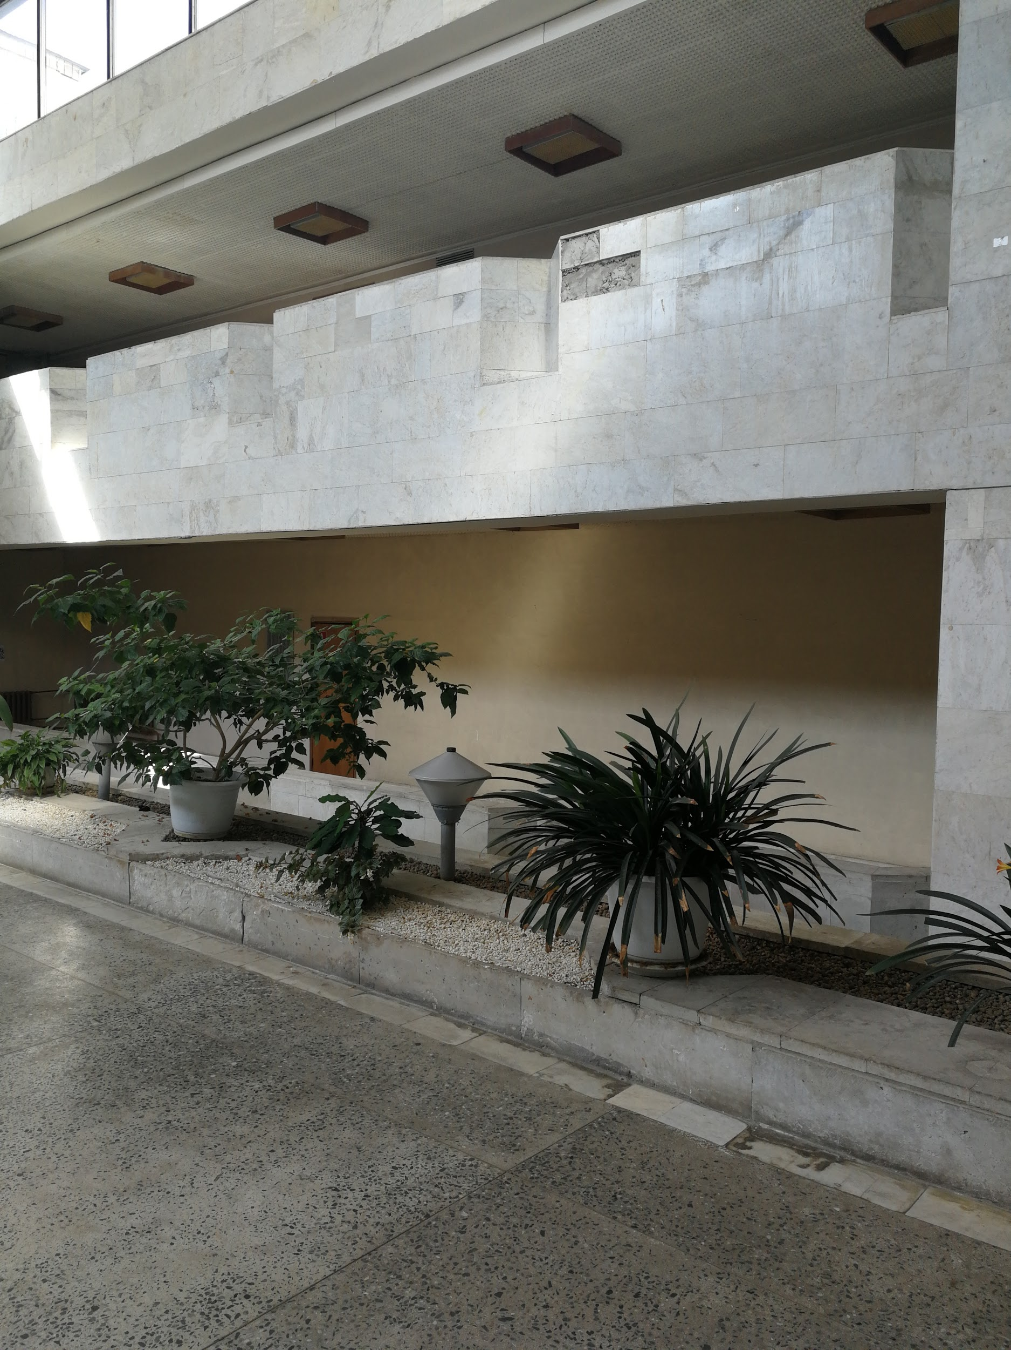
Склеивание панорамного изображения

Slide 3
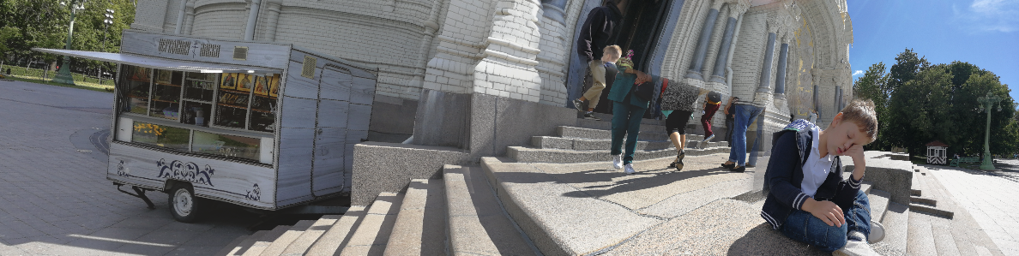
Мотивация
При склеивание фотографий с подвижными объектами появляются артефакты

Slide 4
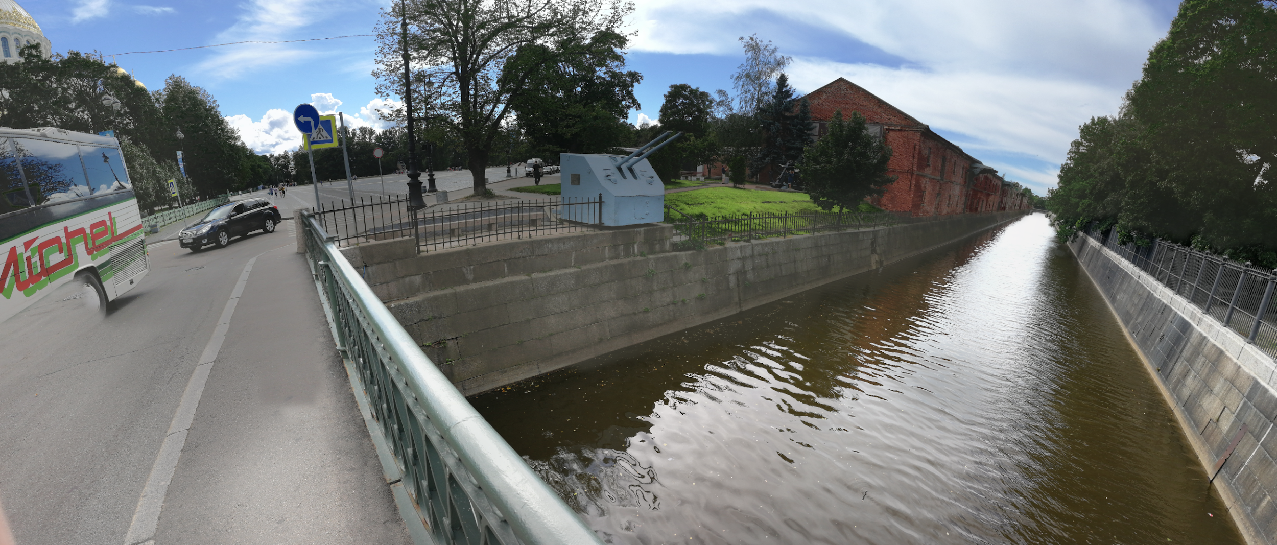
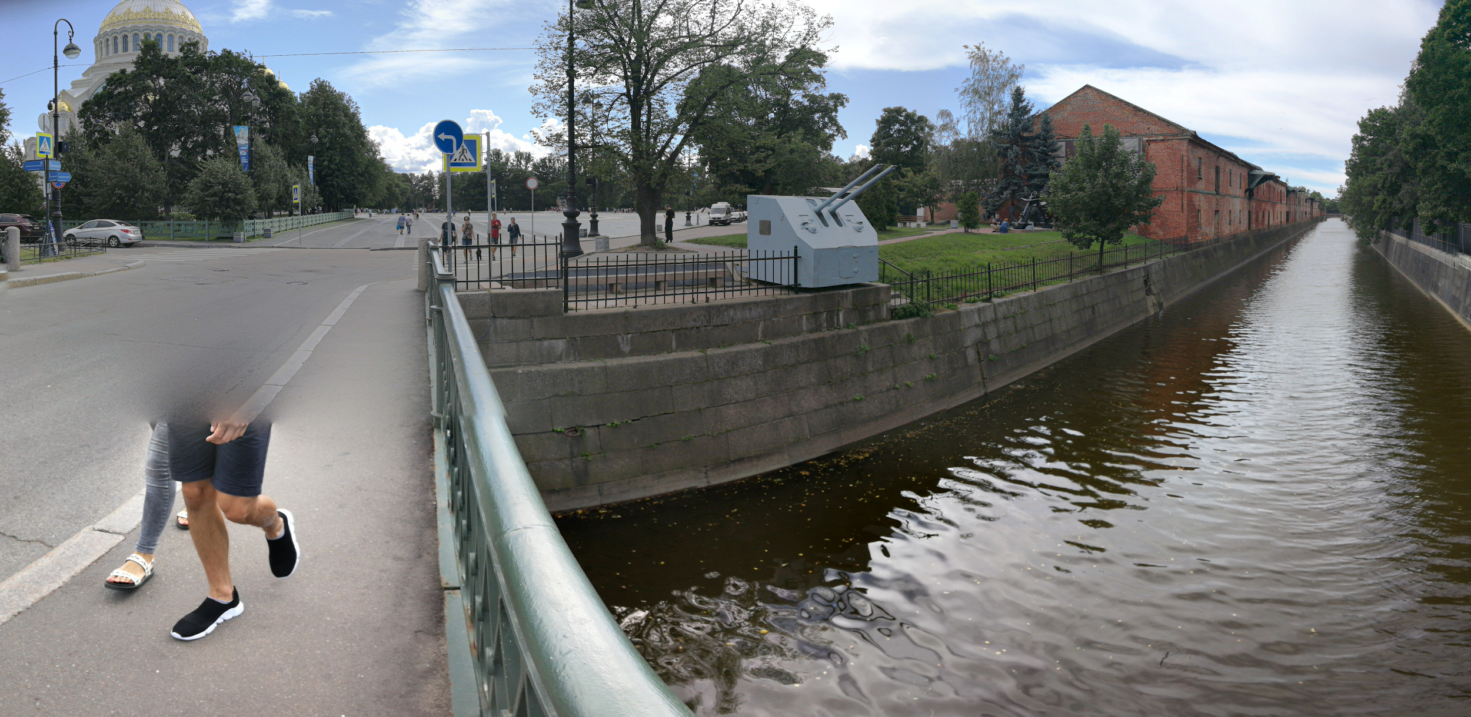
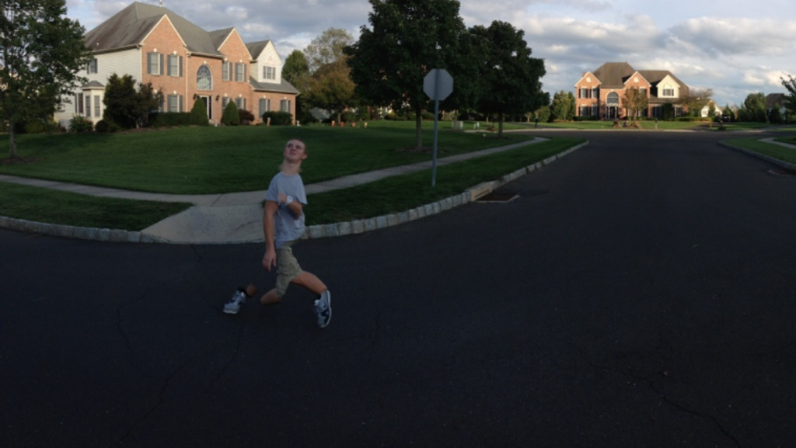
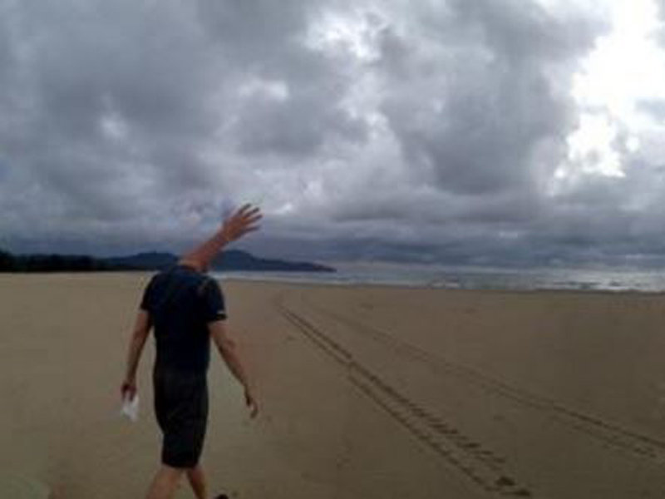
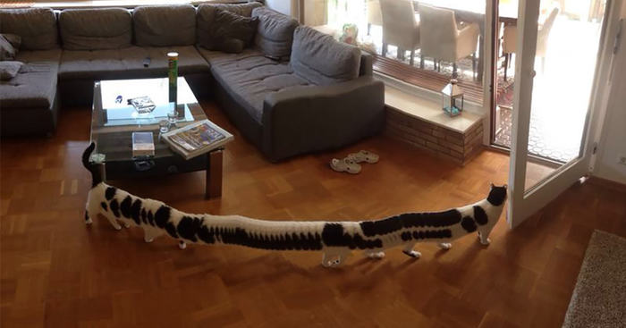
Конкуренты
Текущее решение
Google Pixel
С просторов интернета

Slide 5
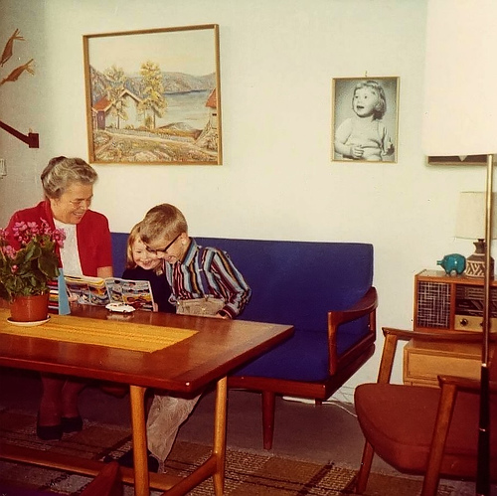
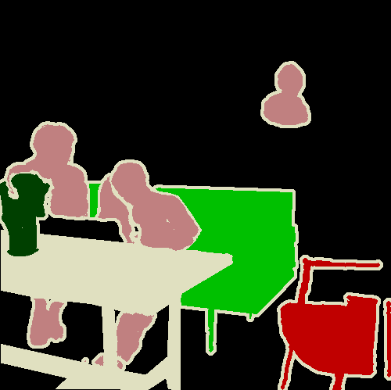
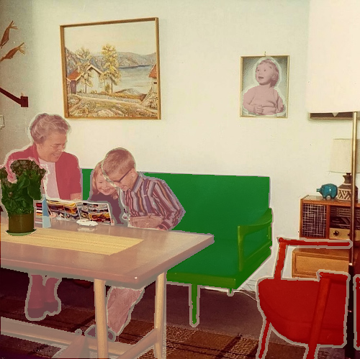
Семантическая сегментация
Демонстрирует некоторое «понимание» изображения, то есть не только говорит, о наличие объекта, но и на уровне пикселей указывает, где этот объект.

Slide 6
Постановка задачи
Цель: поиск оптимального по времени и качеству метода семантической сегментации.
Задачи:
Рассмотреть возможные решения задачи семантической сегментации;
Разработать мобильное приложение для сравнения выбранных подходов;
Запустить решения в мобильном приложении;
Провести анализ полученных результатов.

Slide 7
Подходы к сегментации
Классические методы: Пороговая сегментация; На основе градиентов...
Методы глубокого обучения: Свёрточные кодирующие-декодирующие сети.
Кодеры, адаптированные под мобильные устройства;
Real-time решения.

Slide 8
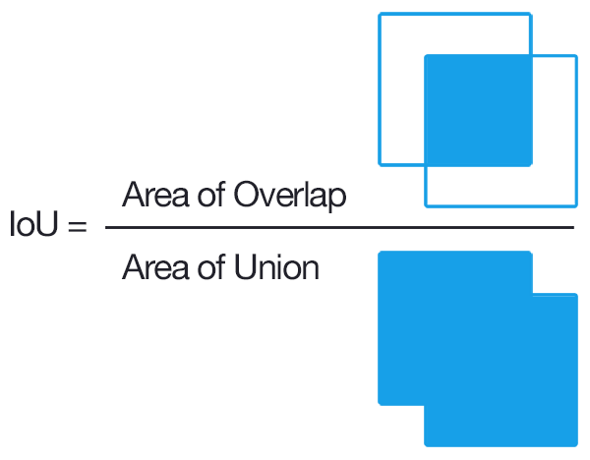
Оценка качества
Метрика – Intersection over Union (IoU)

Slide 9
Оценка качества
Время работы: Среднее время сегментации изображений из тестирующего множества;
Требования к ресурсам: Занимаемое место на диске.

Slide 10
Данные
Pascal VOC 2012: 2913 изображений с 20 классами.
Тренировочный, валидационный и тестирующий наборы (7:2:1)
Дополнительная аугментация изображений из тренировочного набора

Slide 11
Мобильное приложение
Kotlin;
Использование Tensorflow: Tensorflow-Lite, Tensorflow-Mobile;
Функциональность:
Загрузка изображения с камеры, галереи или выбор из встроенных;
Выбор модели и сегментация загруженного изображения;
Сбор информации о среднем времени работы каждой сети.

Slide 12
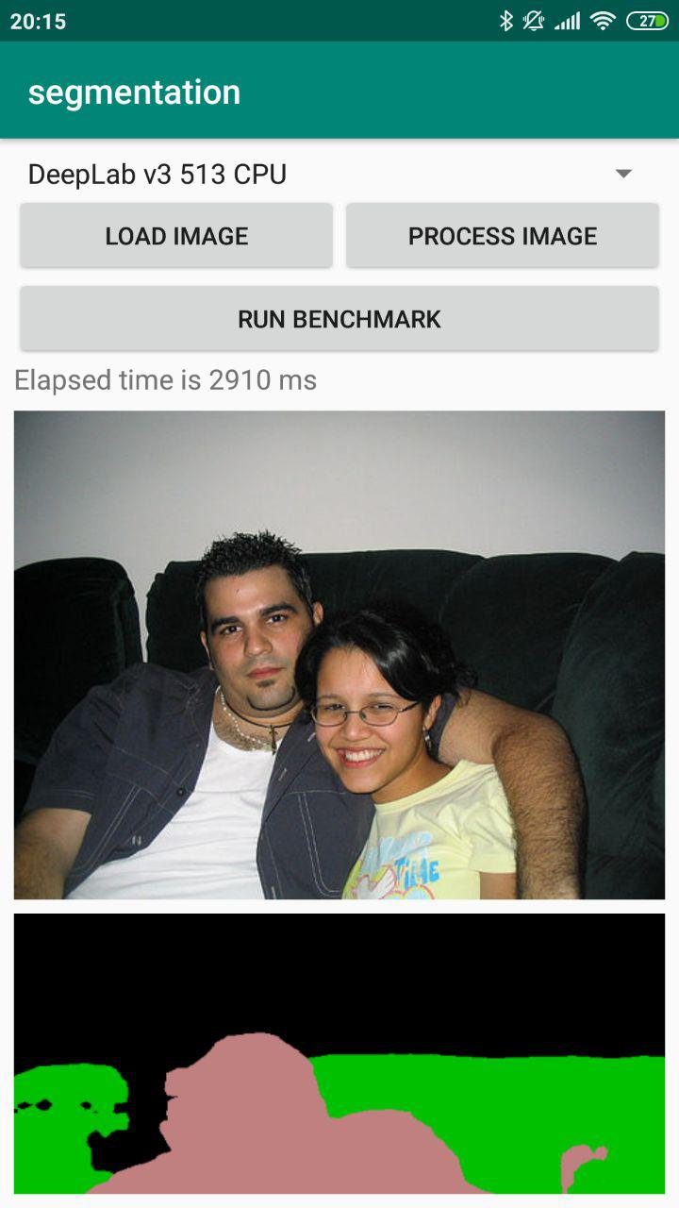
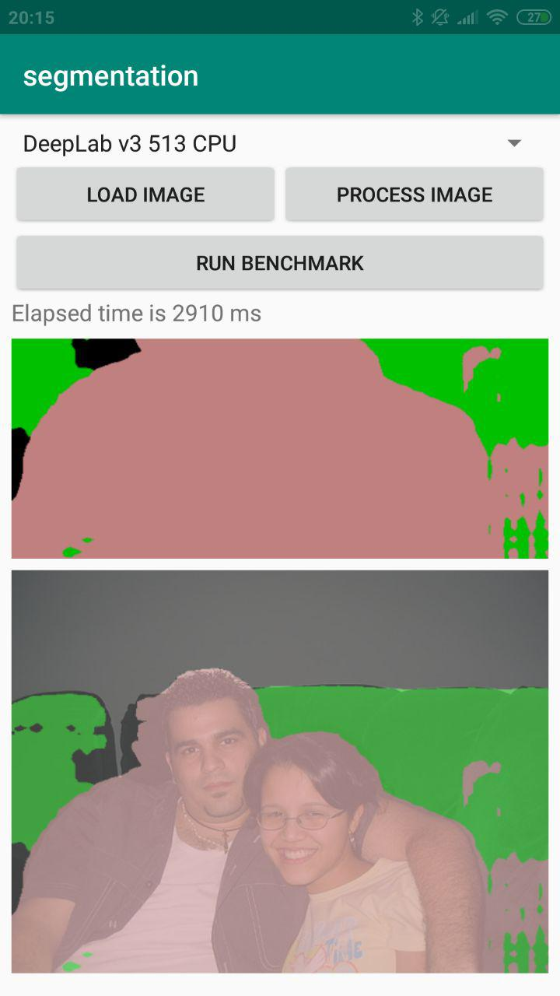

Slide 13
Реализованные подходы
 | mIoU | Размер (mb)
DeepLab V3 CPU [513x513] | 0.797 | 8.8
DeepLab V3 GPU [257x257] | 0.631 | 2.8
U-Net CPU [224x224] | 0.612 | 25.4
IC-Net CPU [256x256] | 0.639 | 27.1
E-Net CPU [256x256] | 0.307 | 1.7

Slide 14
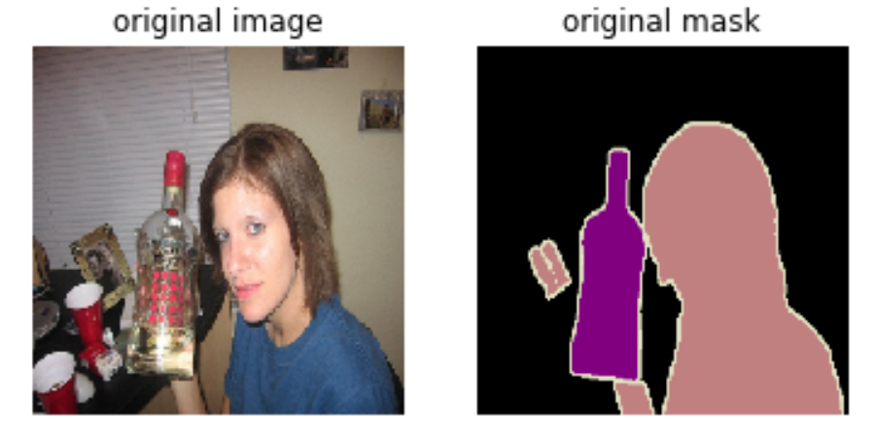
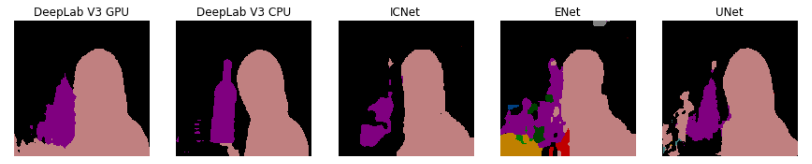
Сравнение сегментации

Slide 15
Сравнение времени работы
 | Snap. 625 (4) | Snap. 845 (6) | Snap. 430 (3) | Exonys 7420 (3)
DeepLab V3 CPU [513x513] | 2307.75 | 845.35 | 5177.05 | 2328.35
DeepLab V3 GPU [257x257] | 391.6 | 139.55 | 630.85 | 180.45
U-Net CPU [224x224] | 867.348 | 414.68 | 1933.13 | 975.0
IC-Net CPU [256x256] | 375.05 | 127.6 | 656.4 | 248.85
E-Net CPU [256x256] | 307.6 | 106.95 | 590.76 | 209.05

Slide 16
Результаты
Исследованы подходы к семантической сегментации;
Разработано мобильное приложение для применения и сравнения нейронных сетей;
Обучены и внедрены различные модели.

